Slide 1
PRAKTIKUM BLOK 14 SENSORI
Terdiri atas 2 Pertemuan
Parasit Penyebab Penyakit Kulit
Serangga Penyebab Gangguan Kulit (Insect Bite)

Slide 2
PRAKTIKUM BLOK 15
PERTEMUAN 1
PARASIT PENYEBAB PENYAKIT KULIT

Slide 3
Tujuan Umum:
Mahasiswa mampu mengidentifikasi parasit yang menyebabkan gangguan kulit dari preparate parasit yang disediakan.
Tujuan Khusus:
Mahasiswa mampu mengidentifikasi Sarcoptes scabiei, Pediculus humanus, Pthirus pubis (ektoparasit obligat)
Mahasiswa mampu mengidentifikasi cacing penyebab CLM yaitu Ancylostoma caninum, Ancylostoma braziliense and Ancylostoma ceylanicum (nonhuman hookworm)
Mahasiswa mampu mengidentifikasi lalat penyebab myiasis: Chrsomyia sp., Musca domestica, Fannia sp., Sarcophaga sp. dari stadium dewasa dan larva (spirakel posterior)

Slide 4
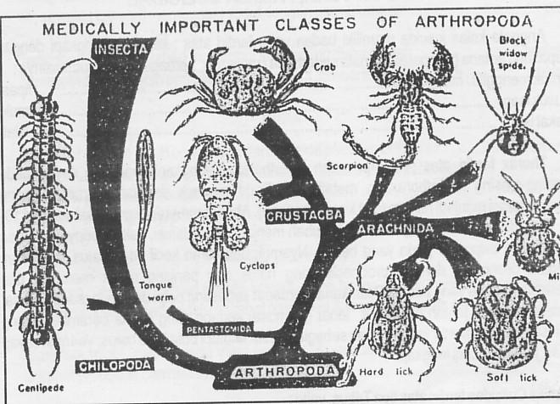
POHON KLASIFIKASI ARTHROPODA

Slide 5
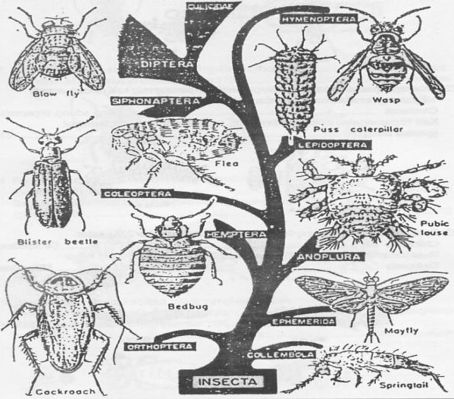
POHON KLASIFIKASI INSEKTA

Slide 6
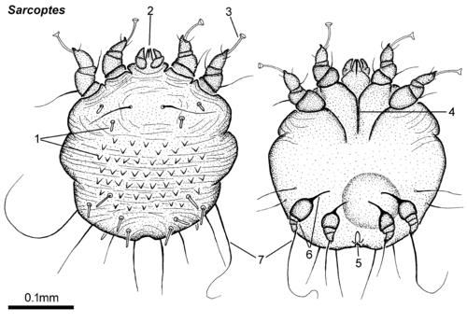
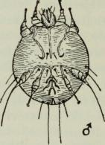
SARCOPTES
Duri pd dorsal tubuh
Kapitulum: alat mulut pendek
Kaki ke 1-2 berujung sucker spt lonceng
Ventral: pada awal kaki1-2 bersatu membentuk huruf Y
Anus
Kaki ke 3-4 tidak menyatu di basal, dan
Betina: berujung sbg rambut panjang (setae)
Jantan: kaki ke4 berujung sucker
nototoraks
notogaster
betina

Slide 7
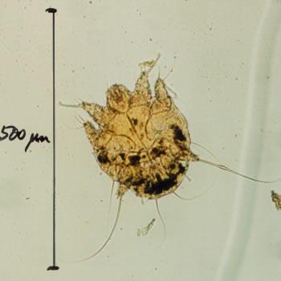
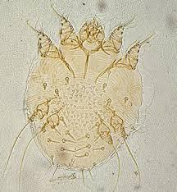
Sarcoptes scabiei
BETINA
JANTAN

Slide 8
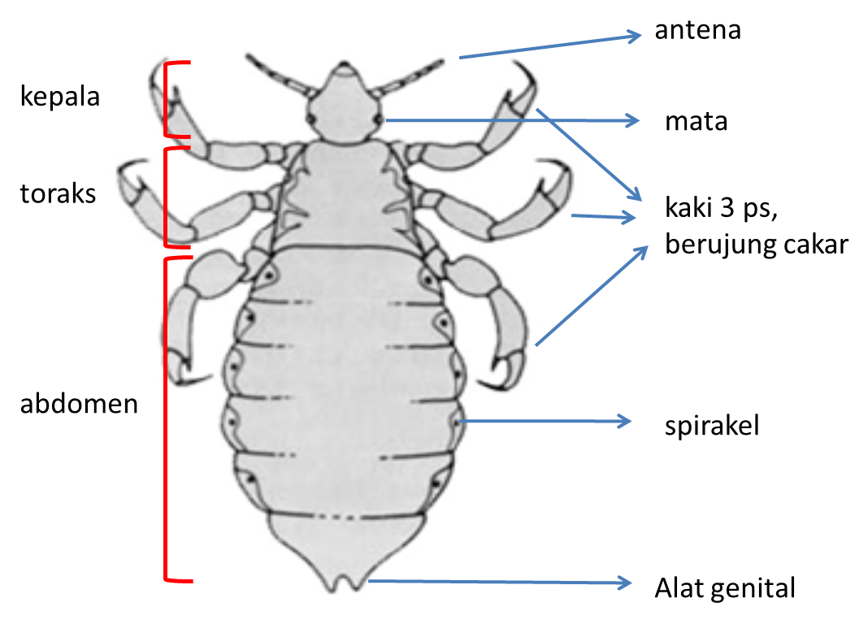
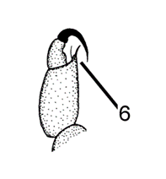
Pediculus humanus
BETINA
1. Kepala: pjg = lbr
2. Antena: 5 segmen
3. Mata: menonjol, lateral
4. Abdomen: memanjang, bagian tengah menonjol/ lebih lebar
5. Abdomen: lempeng paratergum menonjol, terdapat spirakel
6. Cakar (tibial spurs) berambut (bristles)

Slide 9
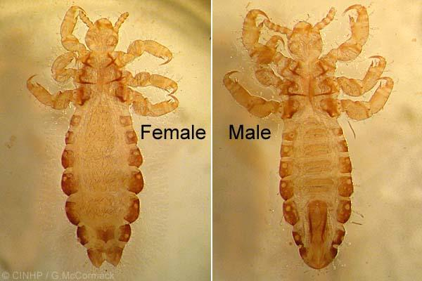
Pediculus humanus
aedeagus
gonopods

Slide 10
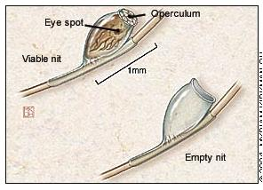
TELUR/ NITS
Bentuk oval/bulat lonjong,
Ukuran: panjang 0,8 mm
Warna: putih - kuning kecoklatan
Diletakkan di sepanjang rambut dan mengikuti tumbuhnya rambut → makin ke ujung → makin matang

Slide 11
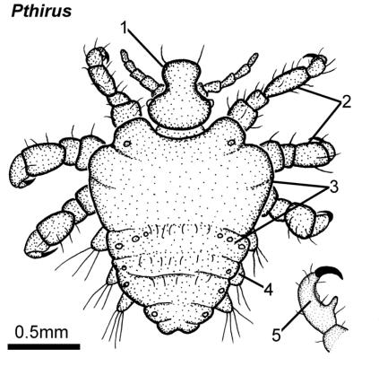
Pthirus pubis (crab louse)
Pthirus, dorsal.
Kepala: anterior tumpul, ada mata dan antena.
Kaki ke1: kurus, kaki ke 2-3: gemuk/ kuat, berujung cakar
Toraks lebar, abdomen pendek dan menyempit.
Abdomen mengandung lateral tuberkel dan spirakel dorsal
Segmen 1: 3 ps spirakel
2-4: 1 ps spirakel
Kaki ke 2-3 memiliki cakar besar yang tertutupi taji (tibial spur)

Slide 12
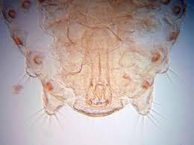
Pthyrus pubis: Jenis Kelamin
Aedeagus
Gonopods
BETINA
JANTAN

Slide 13
CACING PENYEBAB CUTANEOUS LARVA MIGRANT

Slide 14
CARA PENULARAN

Slide 15
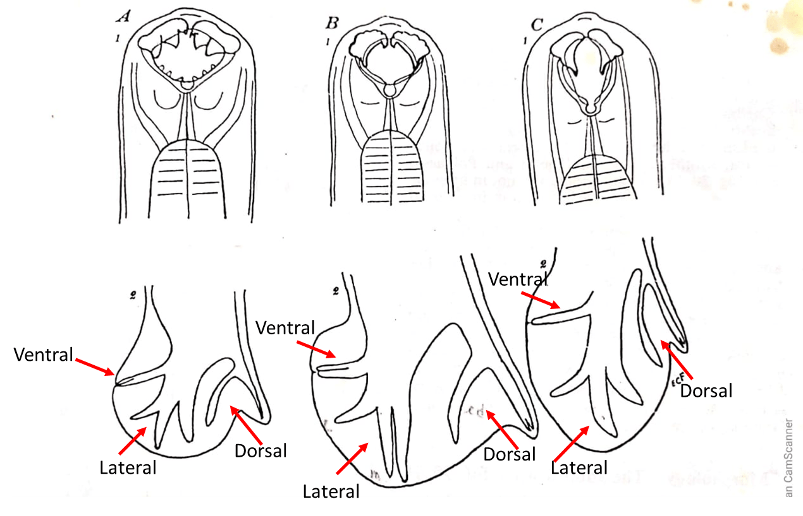
NON HUMAN HOOK WORM
Ventral
Lateral
Kepala (atas) dan Bursa Kopulatriks (bawah):
A. Ancylostoma caninum, B. A. ceylanicum, C. A. braziliense

Slide 16
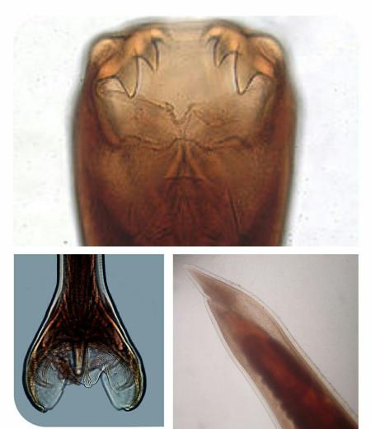
Ancylostoma caninum
Rongga mulut: 3 ps gigi ventral
jantan
betina
Ujung posterior

Slide 17
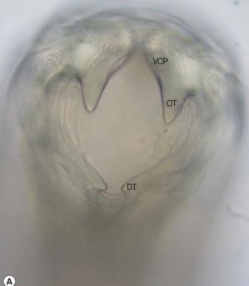
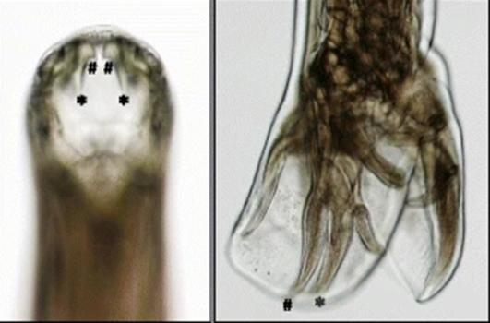
Ancylostoma ceylanicum
Gigi besar
Gigi kecil
Rongga mulut:
2 ps gigi ventral, besar dan kecil.
Gigi bagian luar > besar drpd bagian dalam
Bursa copulatrix:
Rusuk medio-posterolateral paralel

Slide 18
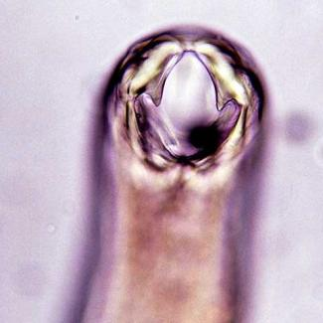
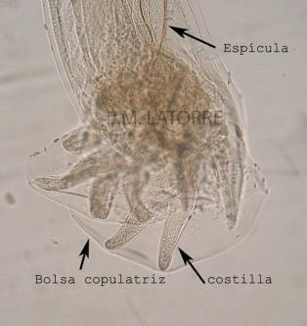
Ancylostoma braziliense
Rongga mulut:
2 ps gigi ventral, besar dan kecil mirip dengan A. ceylanicum, tetapi gigi kecilnya lebih kecil
Bursa copulatrix:
Rusuk lateral saling terpisah

Slide 19
LALAT PENYEBAB MYIASIS Non Blood Sucking Flies Muscidae Calliphoridae Sarcophagidae

Slide 20
L1- L2- L3
Myiasis

Slide 21
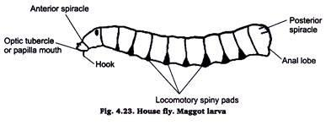
MORFOLOGI LARVA LALAT

Slide 22
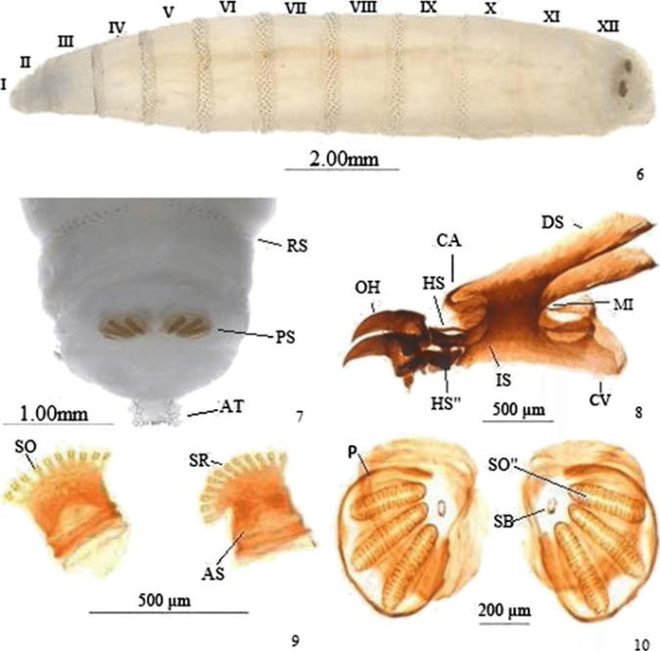
SPIRAKEL POSTERIOR
PS= Posterior spiracle
RS = Spines bands
AT = Anal tubercel
P = peritreme
SB = spiracle button
SO = spiracle orifice/ slits

Slide 23
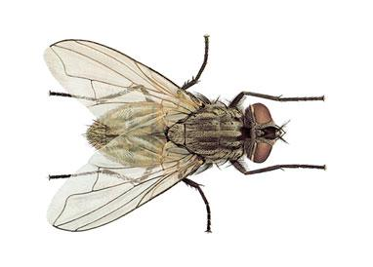
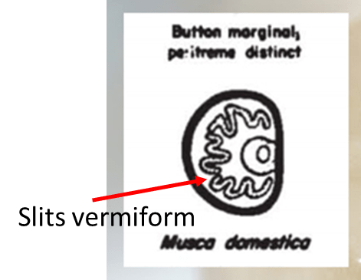
Muscidae: Musca domestica (Lalat Rumah)
Warna : tubuh: abu-abu, abdomen kuning, mata merah
4 garis hitam longitudinal di punggung
Venasi sayap: ujung venasi 3-4 berdekatan
Spirakel posterior

Slide 24
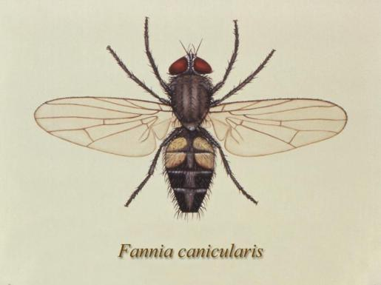
Muscidae: Fannia sp. (Lesser House Fly)
Seperti Musca tetapi lebih kecil
Warna : Kaki hitam, halter kuning
3 Garis hitam longitudinal di punggung
Venasi sayap: ujung venasi 3-4 terpisah
Spirakel posterior

Slide 25
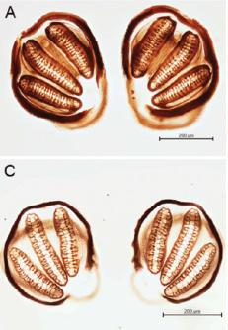
Calliphoridae: Chrysomyia sp. (Lalat Daging)
Warna tubuh : hijau, biru, ungu metalik
Bristle di punggung
Venasi sayap ujung venasi sayap 3-4 berdekatan
C. bezziana
Spirakel posterior:
Slits memanjang, 3 bh (L3)
Peritreme tidak menyambung sempurna di button
C. megacephala

Slide 26
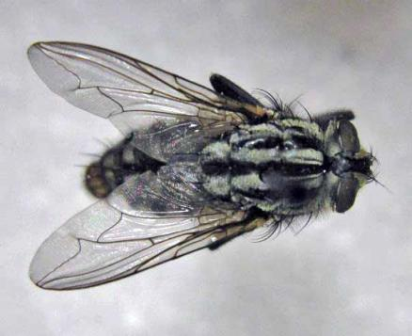
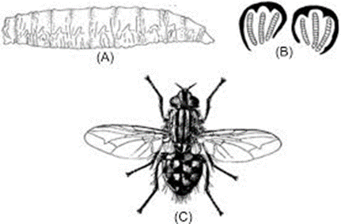
Sarcophagidae: Sarcophaga sp.
Warna tubuh : abu-abu
Punggung: 3 garis hitam longitudinal
Abdomen: ‘Checkerboard’
Venasi sayap : ujung venasi sayap ke 3-4 berdekatan memanjang
Spirakel posterior: memiliki 3 slits lurus yang menyatu ke arah tombol/ button
Spirakel posterior

Slide 27
